Slide 1
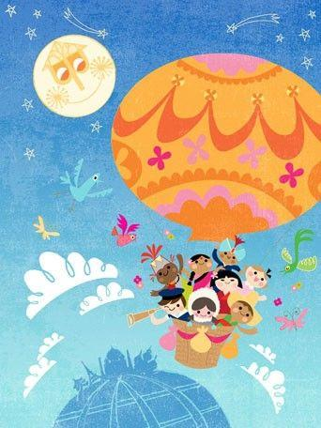
一年級 國際教育 節慶卡片交換

Slide 2
我們知道，台灣，是我們的國家。

Slide 3
想一想，除了台灣之外，你還知道有哪一些國家？

Slide 4
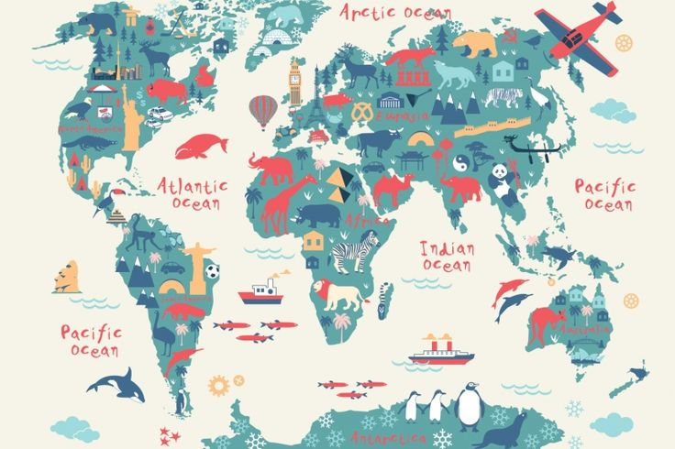

Slide 5
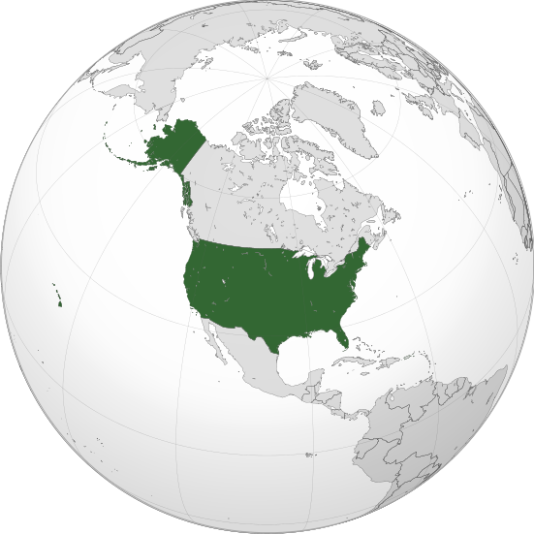
美國 the U.S.A.
白宮
自由女神
好萊塢

Slide 6
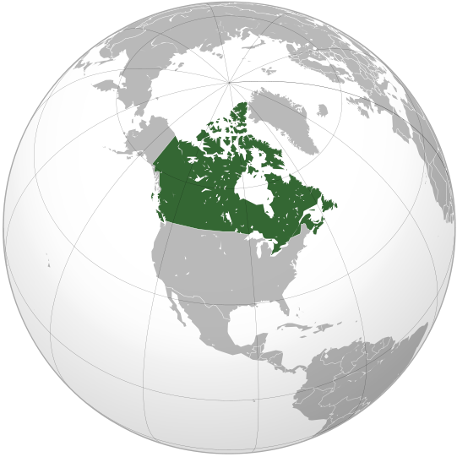
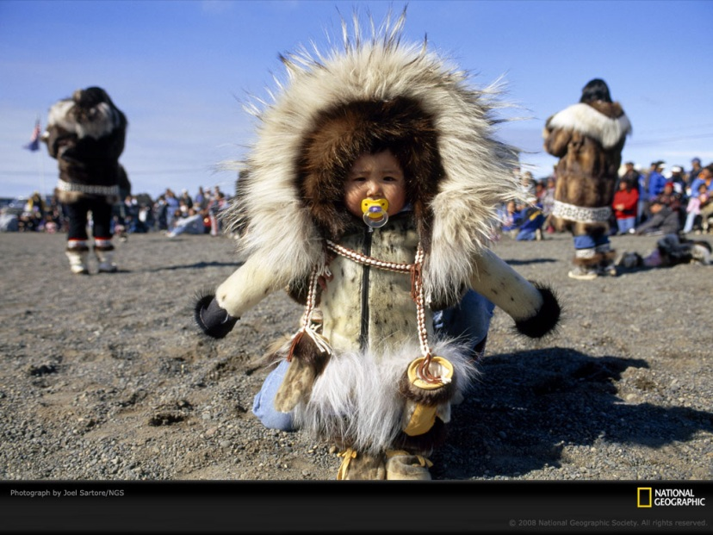
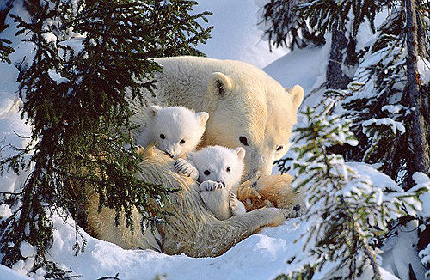
加拿大 Canada
楓樹
愛斯基摩人
北極熊
楓糖漿

Slide 7
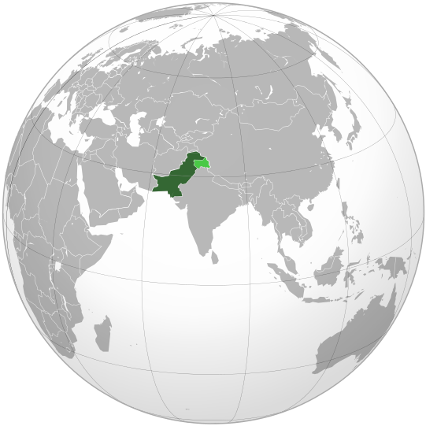
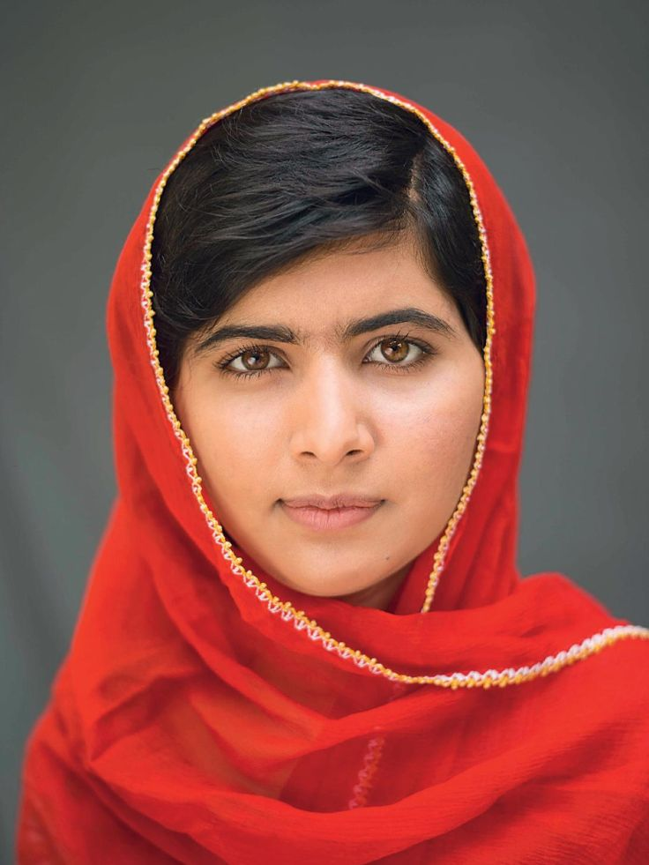
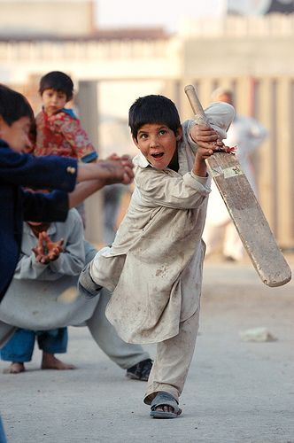
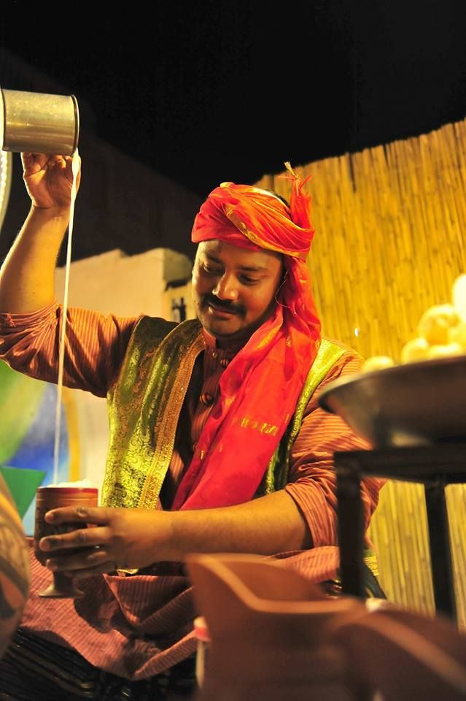
巴基斯坦 Pakistan
板球
馬拉拉
優格

Slide 8
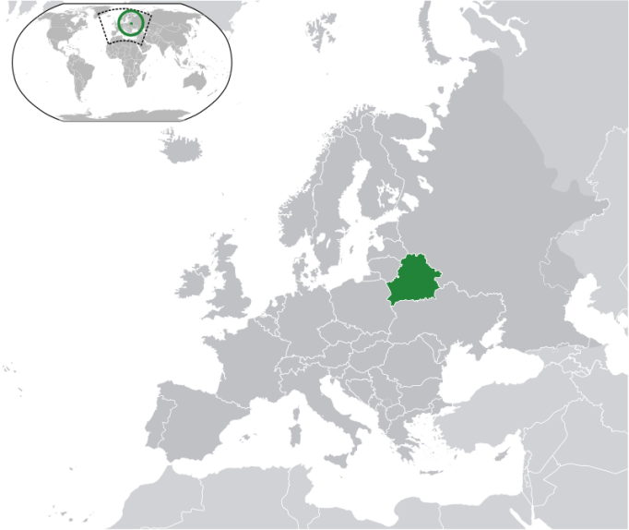
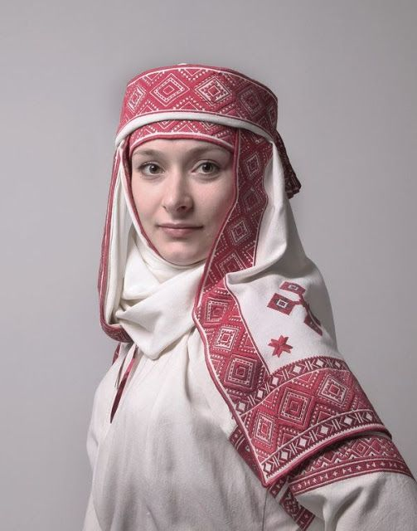
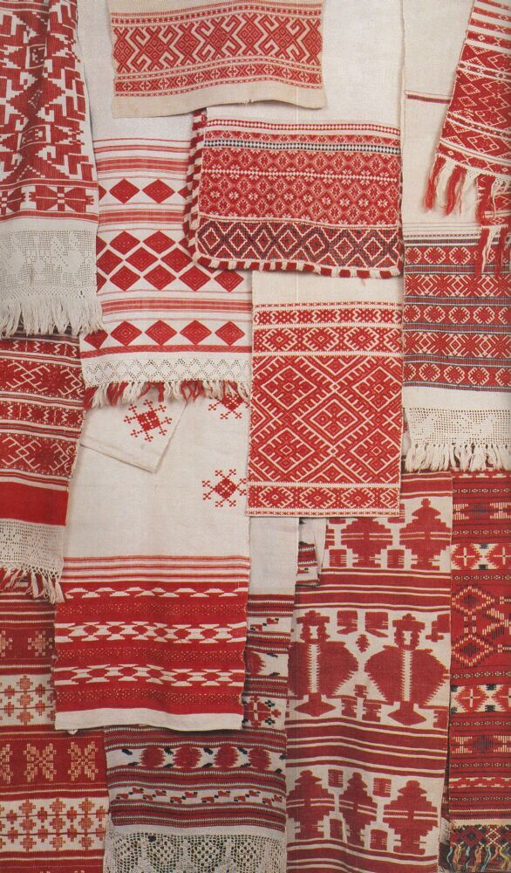
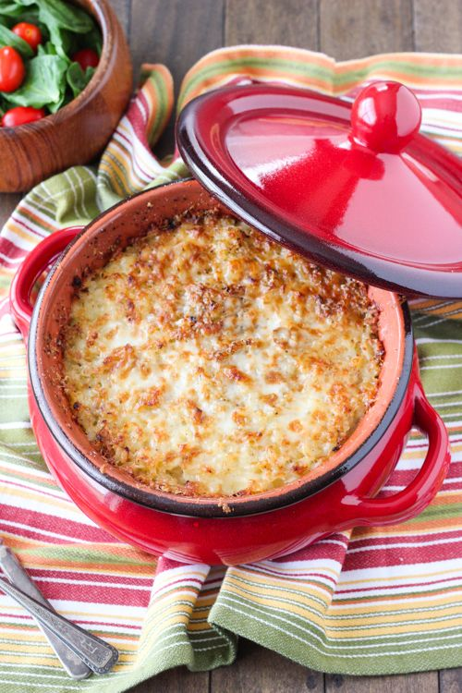
白俄羅斯 Belarus
刺繡
傳統服飾
馬鈴薯巴卡

Slide 9
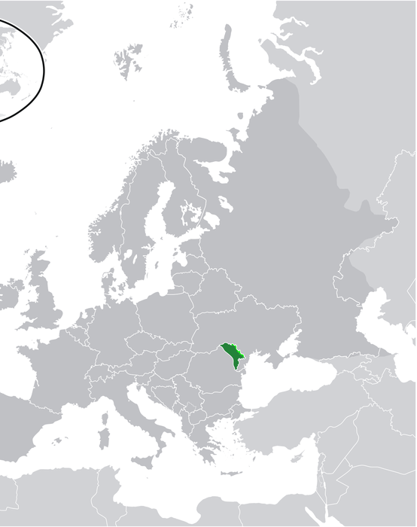
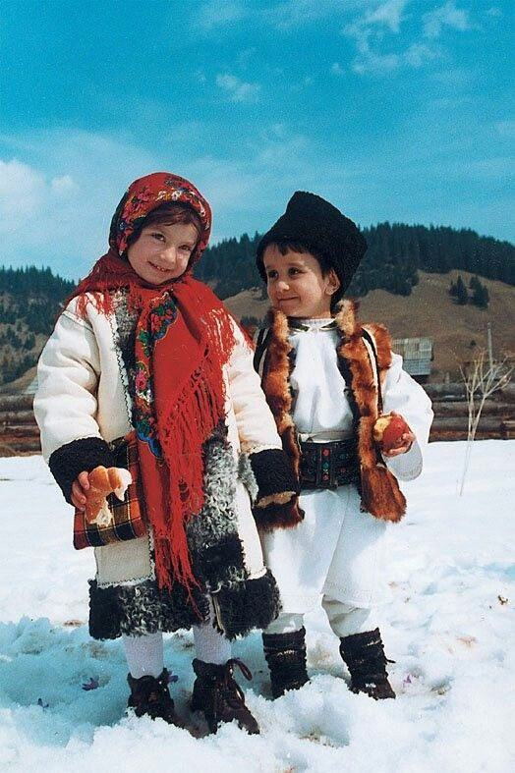
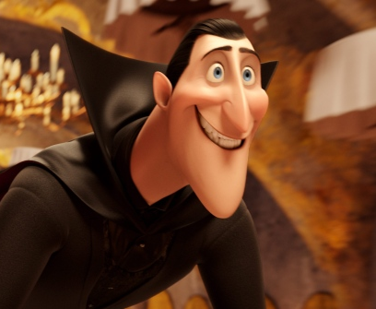
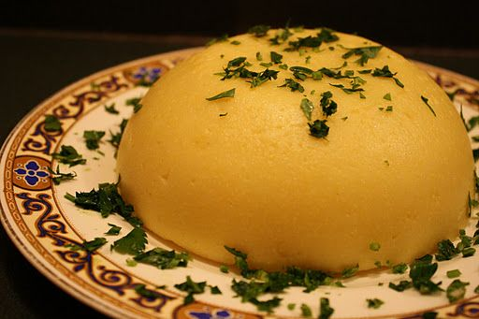
摩爾多瓦 Moldova
傳統服飾
吸血鬼
金色蛋糕

Slide 10
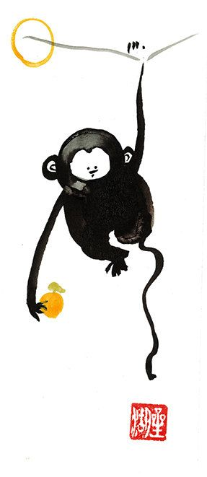
Chinese New Year
中國新年
Chinse Zodiac
生肖

Slide 11
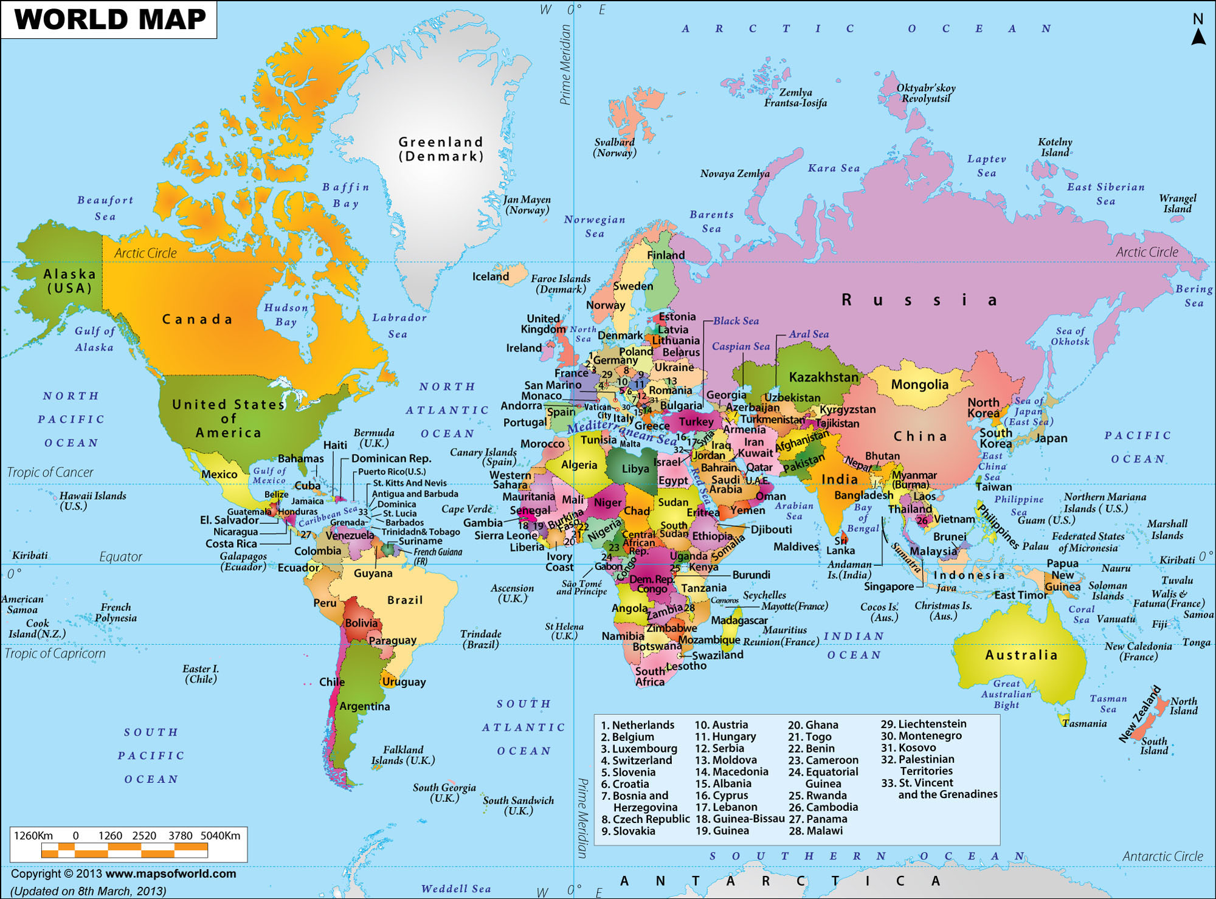

Slide 12
Dear friend,
Hi, my name is ________.
I’m _____ years old.
I’m a _______
and I like to sing .

Slide 13
Dear friend,
Hi, my name is Andy .
I’m 7 years old.
I’m a boy
and I like to dance/ sing .

Slide 14
Dear friend,
Hi, my name is Nina .
I’m 7 years old.
I’m a girl
and I like to dance.

